Slide 1
Cnidaria
Практическая работа - игра

Slide 2
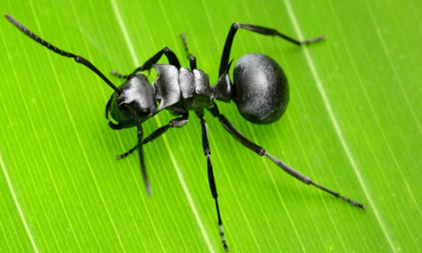
Правила игры
Вам предстоит, разглядывая изображения, найти те части тела животных, о которых мы говорили в нашем курсе.
Можно пользоваться чем угодно.
Надо нарисовать стрелку и переместить к ней тот термин, который ей соответствует (термины в виде отдельных текстовых блоков, их можно перемещать).Термины могут повторятся и тогда их надо скопировать и вставить (Ctrl-C; Ctrl-V)
Термины между блоками картинок перемещать нельзя.
Если картинка недостаточно крупна, чтобы ее разглядеть, то надо просто увеличить соответствующи слайд презентации.
Пример
Голова
Цель игры - набрать как можно больше баллов.
За каждую правильно подписанную часть тела игрок получает +1 балл.
За каждую неправильно подписанную часть -1 балл.
Проверять будем в режиме онлайн.
Брюшко
Усики

Slide 3
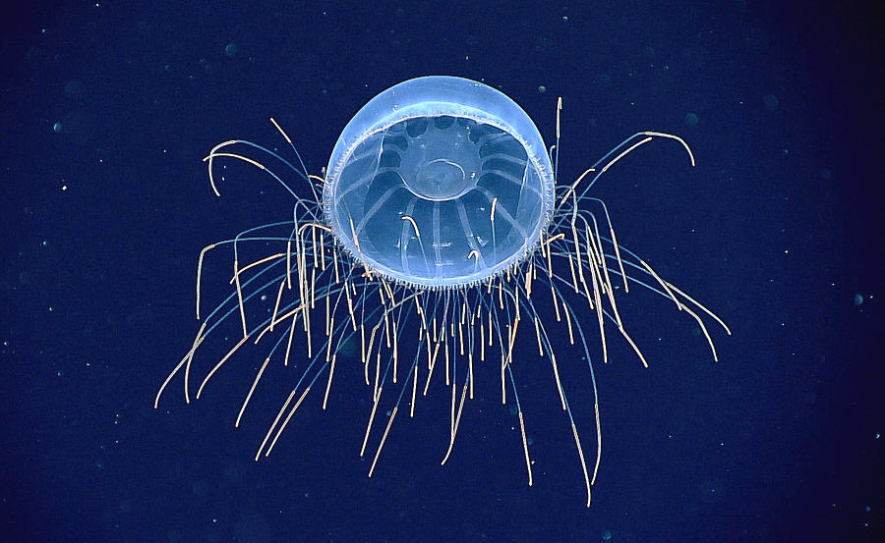
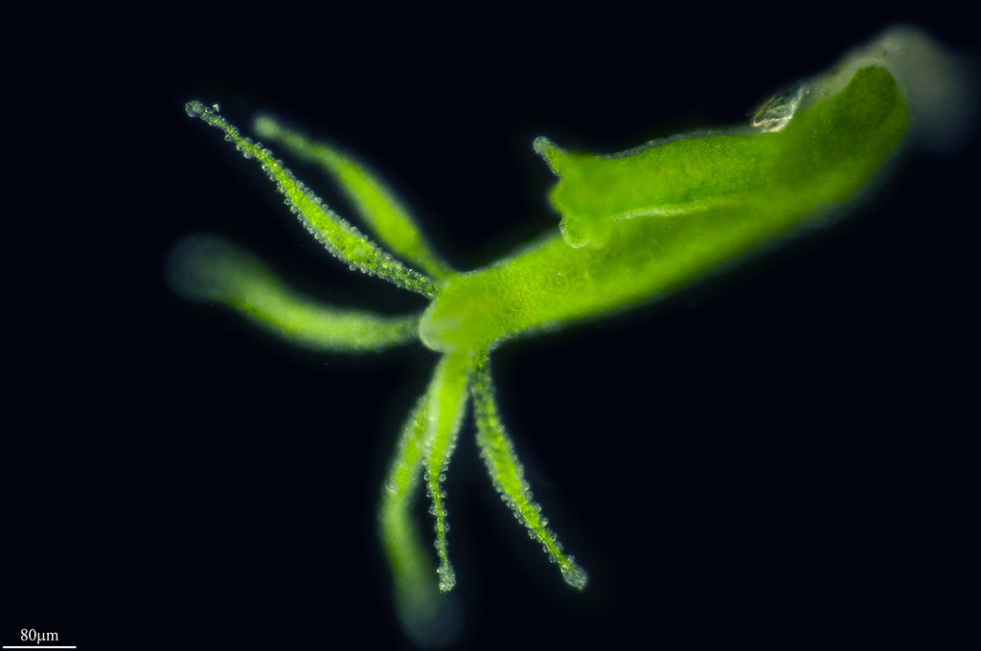
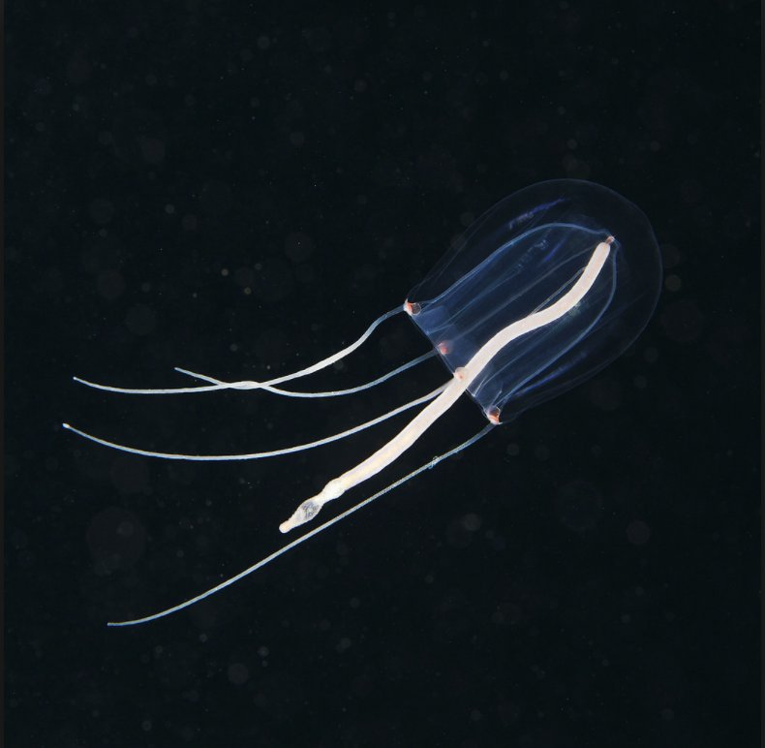
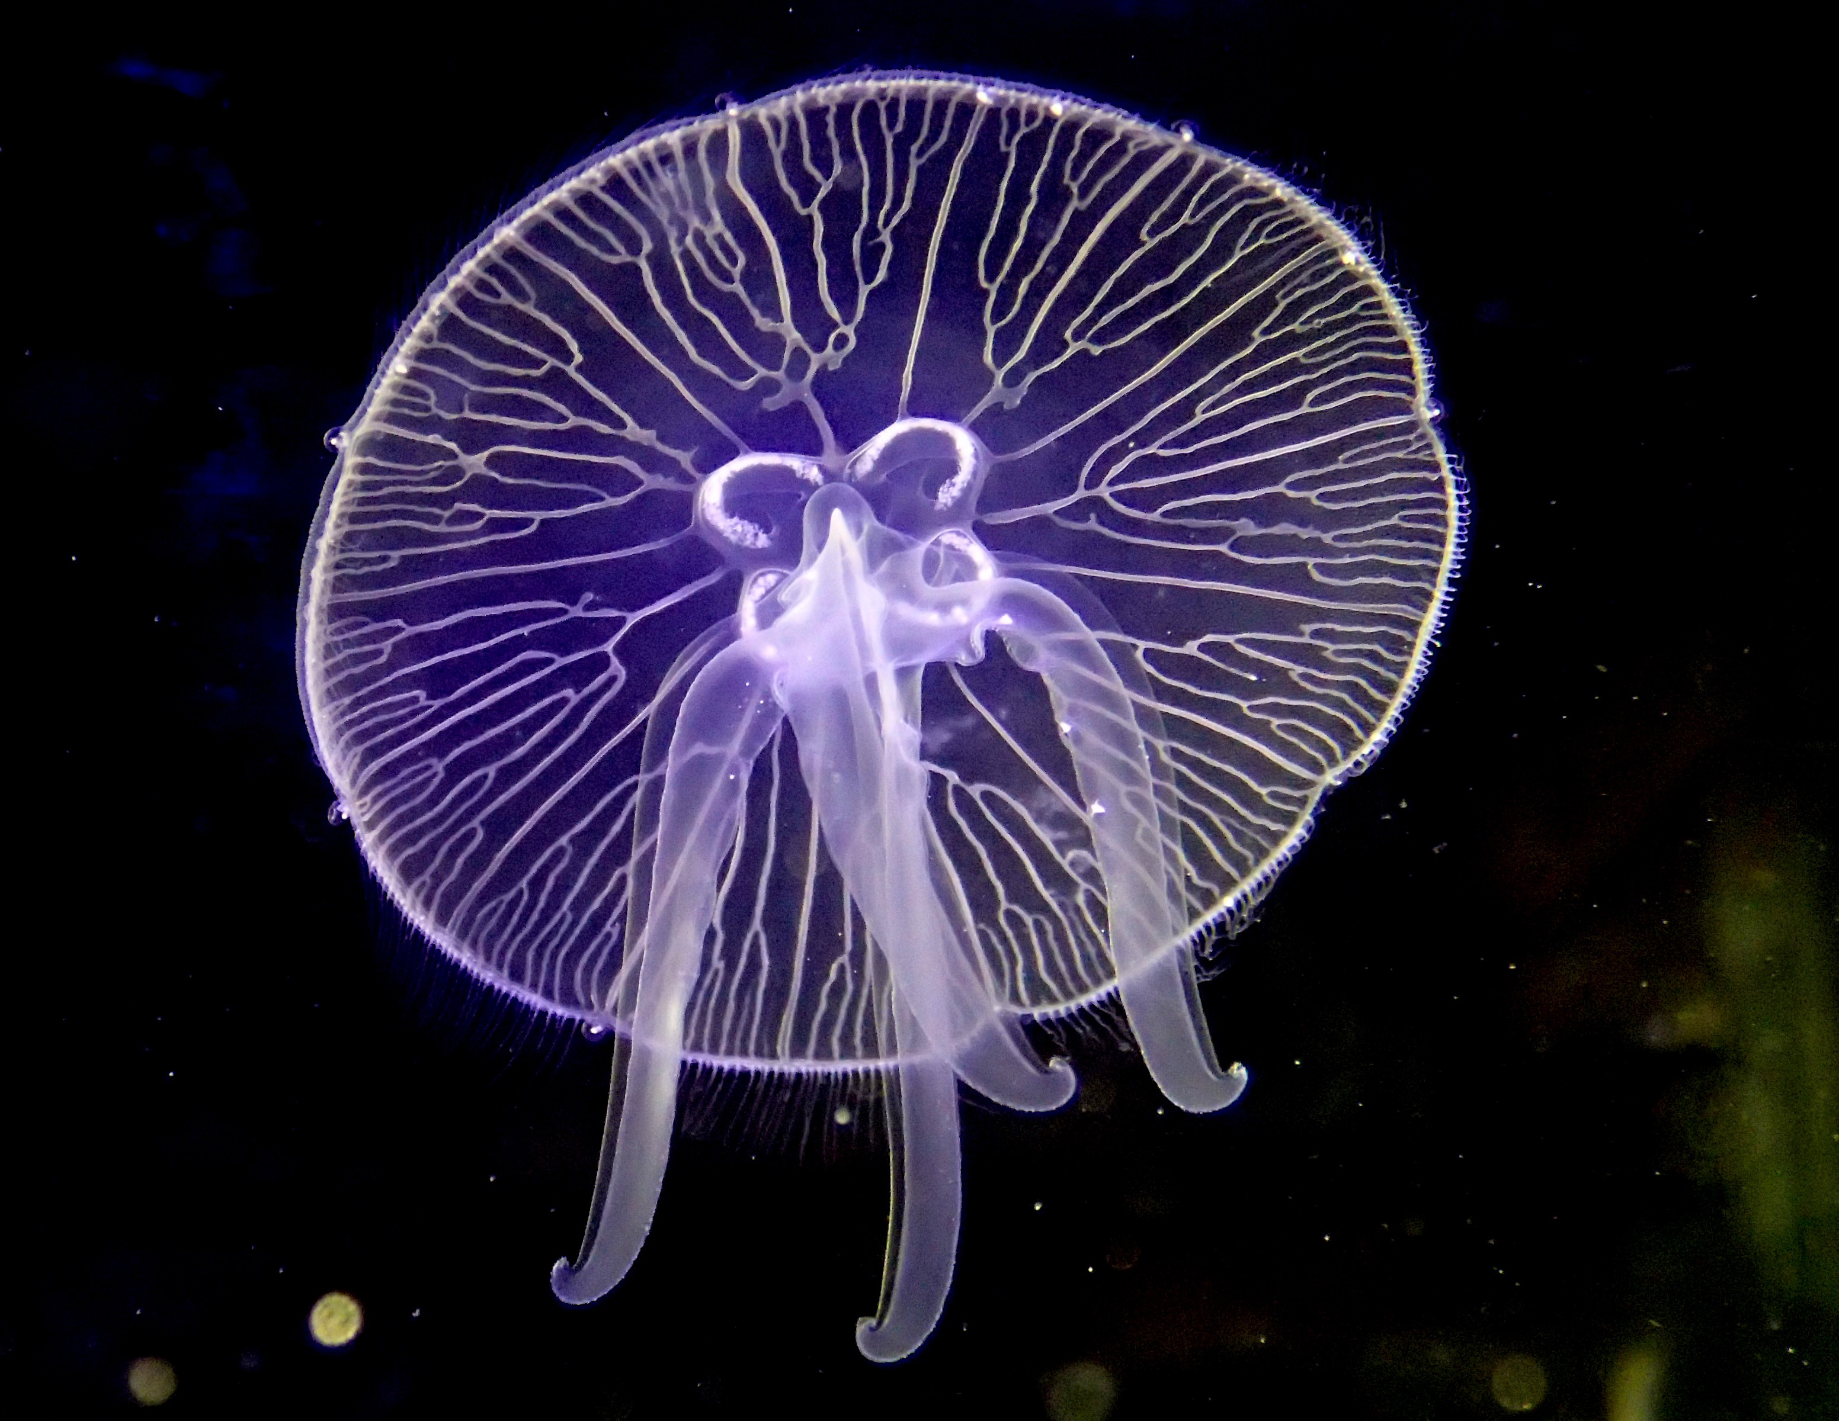
Гонады
Почка
Щупальца
Радиальные каналы
Желудок
Парус
Эксубрелла
Манубриум
Ропалий
Стебелек
Батареи стрекательных клеток
Ротовые лопасти

Slide 4
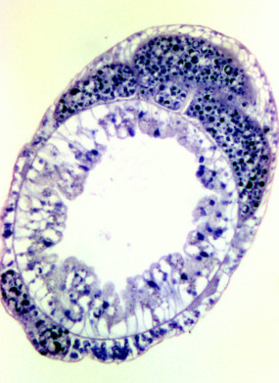
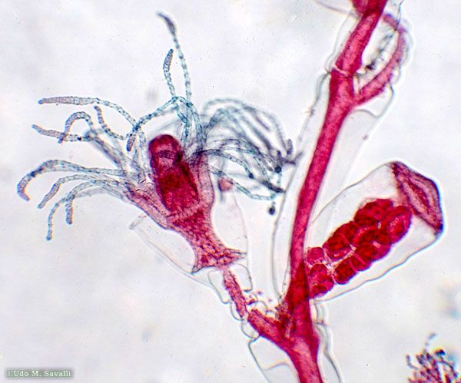
Яйцеклетка
Перисарк
Базальная мембрана
Ценосарк
Гипостом
Гидротека
Гонотека
Отпочковывающиеся медузы
Гидрориза
Гастральная полость
Эктодерма
Энтодерма

Slide 5
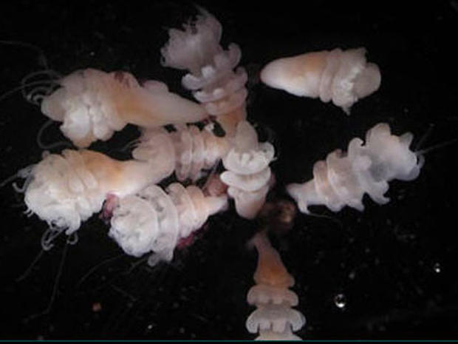
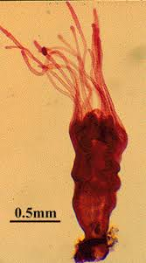
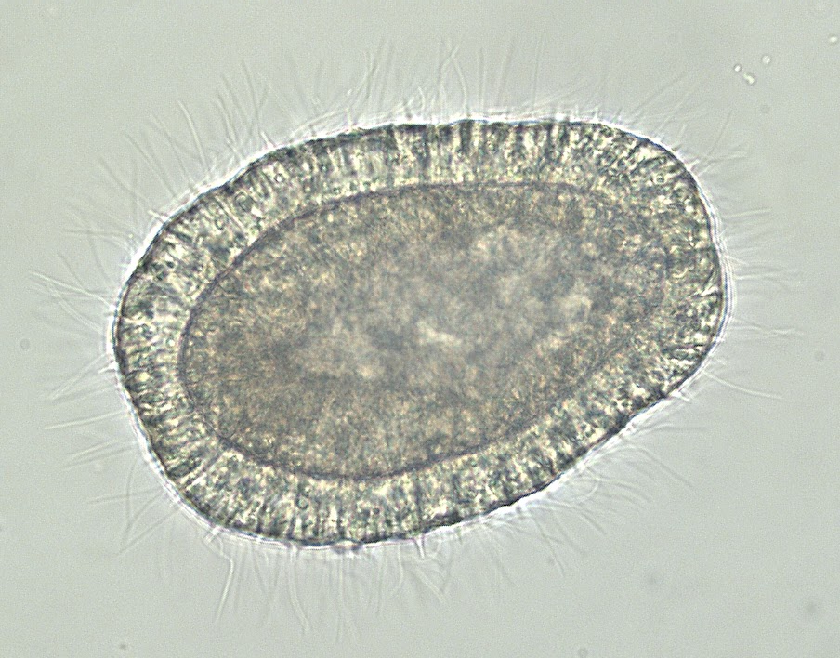
Радиальные каналы
Желудок
Эктодерма
Эфира
Энтодерма
Сцифистома
Реснички
Стробила
Рот
Планула

